Slide 1
2026 жылғы 1 тамызына
«Азаматтық бюджет» республикалық бюджеттің атқарылуы
Қазақстан Республикасы қаржы министрлігі
Астана қ., 2026 жыл

Slide 2
Республикалық бюджеттің параметрлері
ТҮСІМДЕР – 12 513 млрд.тг, оның ішінде:
Кірістер –
12 365
Бюджеттік кредиттердіөтеу – 148
салықтық – 9 348
салықтық емес – 210
трансферттер – 2 801
ШЫҒЫСТАР – 15 320 млрд.тг, оның ішінде:
мемлекеттік қызметтер
2024-2026 ж. жылдардағы серпін
өңірлерді
қолдау
қүат блогы
әлеуметтік сала
бөрышқы қызмет көрсету
басқалар
нақты
сектор

Slide 3






Республикалық бюджеттің шығыстары
Әлеуметтік сала – 5 540 млрд.теңге немесе жалпы шығыстың 36%:
білім беру | денсаулық сақтау | әлеуметтік көмек | әлеуметтік көмек
405 млрд.тг – жоғары; | 794 млрд.тг – әлеуметтік медициналық сақтандыру қорына трансферттер 13 млрд.тг - тегін медициналық көмектің кепілдік берілген көлемі | 2 563 млрд.тг – зейнетақы; | 2 861 млрд.тг – зейнетақы;
39 млрд.тг – бастауыш |  | 972 млрд.тг - жәрдемақы | 1 055 млрд.тг - жәрдемақы
Нақты сектор – 1 399 млрд.теңге немесе жалпы шығыстан 9%:
көлік және коммуникациялар | ауыл, су, орман шаруашылығы | тұрғын үй коммуналдық шаруашылық
301 млрд.тг – көлік; | 230 млрд.тг – ауыл; | 25 млрд.тг – тұрғын үй
182 млрд.тг – теміржол | 73 млрд.тг - су | 52 млрд.тг – коммуналдық

Slide 4
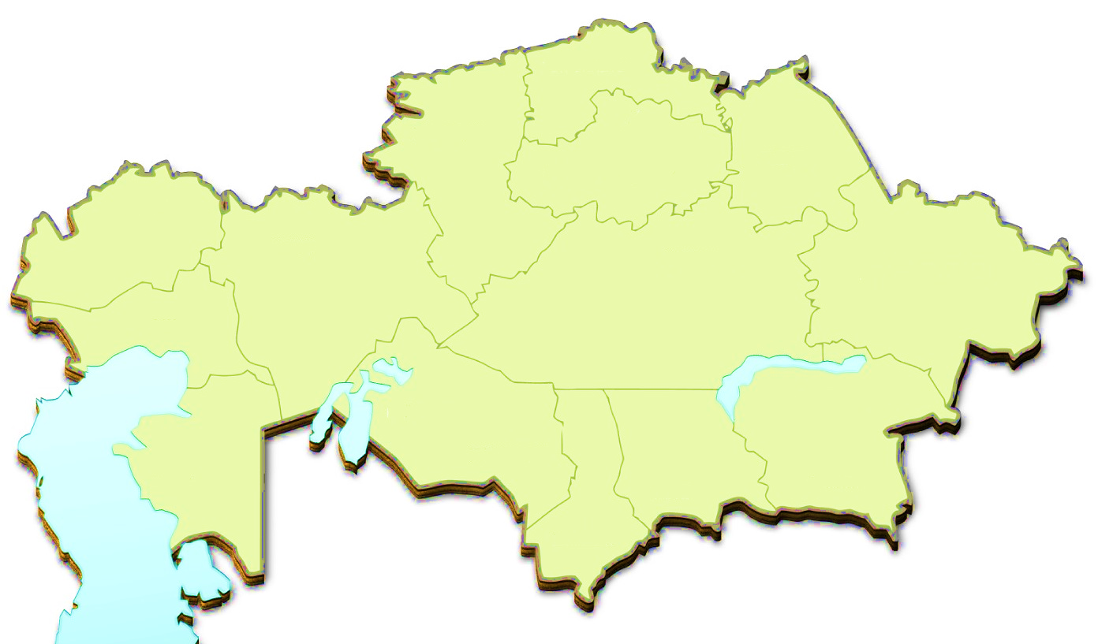
Нысаналы трансферттер – 232 млрд.теңге
СҚО
ҚОСТАНАЙ
АСТАНА қ.
ПАВЛОДАР
АҚМОЛА
БҚО
АБАЙ
ҚАРАҒАНДЫ
ШҚО
АҚТӨБЕ
АТЫРАУ
ҰЛЫТАУ
ЖЕТІСУ
ҚЫЗЫЛОРДА
АЛМАТЫ қ.
МАНҒЫСТАУ
ШЫМКЕНТ қ.
ЖАМБЫЛ
АЛМАТЫ
ТҮРКІСТАН

Slide 5
2026 жылғы 1 шілдесіне мемлекеттік және мемлекет кепілдік
берген борыш, мемлекет кепілгерліктері бойынша борыш, тоқсан сайын
Атауы | млрд.теңге | млн.АҚШдолл.
Мемлекеттік борыш /өзара талаптарды ескермегенде/ | 38 495 | 79 237
ҚР Үкіметінің борышы | 36 824 | 75 798
ҚР Ұлттық Банкінің борышы | - | -
ҚР жергілікті атқарушы органдарының борышы | 2 772 | 5 706
Мемлекет кепілдік берген борыш | 2 415 | 4 970
Мемлекет кепілгерліктері бойынша борыш | 6 | 12
БАРЛЫҒЫ | 40 916 | 84 220

Slide 6
2026 жылдың 1 сәуіріне бюджет қаражаты есебінен қалыптасқан ДЕБИТОРЛЫҚ берешек, тоқсан сайын, млн.теңге
Атауы | өткен жылдардың берешегі: |  |  |  | ағымдағы жылдың берешегі | жиыны | оның ішінде:
 | жыл басында | ағымдағы жылы өтелген берешек сомасы: |  | ағымдағы жылғы өтеуді ескергендегі қалдық |  |  | аванстық төлемдер сомасы (алдын ала төлем) | талап қою мерзімі өткен берешек сомасы
 |  | бюджет кірісіне аударылды | өзге де негіздер бойынша
Республикалық бюджет | 793 363 | 2 146 | 128 383 | 662 834 | 396 678 | 1 059 512 | 346 174 | 45
Дебиторлық берешектің құралу себептері
Атауы | барлығы | бір жылғы шарттардың талаптары бойынша алдын ала төлем | өтпелі шарттар бойынша (көп жылдық) берешек | есепке берілген сомалар | салыстыру актілеріне сәйкес алдын ала төлем | өнім берушілердің шарттық міндеттемелерді орындамауына байланысты | берешекті өтеу бойынша сот шешімдерін шарындамауға байланысты | өзге де берешек
Республикалық бюджет | 1 059 512 | 144 891 | 145 229 | 726 | 4 038 | 4 020 | 12 670 | 747 938
2026 жылдың 1 сәуіріне бюджет қаражаты есебінен қалыптасқан КРЕДИТОРЛЫҚ берешек, тоқсан сайын, млн.теңге
Атауы | өткен жылдардың берешегі: |  | ағымдағы жылғы берешек | берешек жиыны | оның ішінде: |  | барлығы берешек
 | жыл басында | ағымдағы жылы өтелгенді ескергендегі қалдық |  |  | төлеу мерзімі басталмаған міндеттемелер бойынша берешек сомасы | талап қою мерзімі өткен берешек сомасы
Республикалық бюджет | 540 532 | 499 614 | 117 677 | 617 291 | 173 453 | 62 | 443 837
Кредиторлық берешектің құралу себептері
Атауы | барлығы | барлығы | құрылыс және реконструкциялауға байланысты төлемнен 5% ұстау | растау құжаттарының кеш ұсынылуы | өнім берушілердің шарттық міндеттемелерді және тауарларды жеткізу | салыстыру актілері бойынша анықталған | тарифтердің өсуіне байланысты | өзге де берешек
Республикалық Бюджет | 617 291 | 28 013 | 12 541 | 6 429 | 188 | 190 416 | 55 | 367 600

Slide 7
Шығарылымға жауаптылар: | Департамент директоры: | Орындаушы: | Мекенжайы:
Есептілік және мемлекеттік қаржы-қаражат статистикасы департаменті | Г.Ж. Айсина телефон: +7 (7172) 75-02-83 e-mail: G.Aisina@minfin.gov.kz | А.А. Калимуратова телефон: +7 (7172) 75-04-23 e-mail: S.Inzhileva@minfin.gov.kz | Астана қ., Мәңгілік ел даңғ., 8 4-кіреберіс

